Slide 1
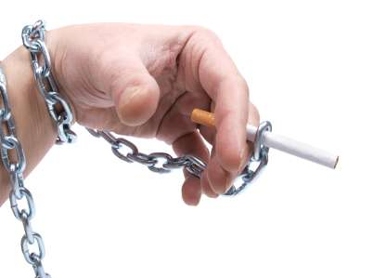
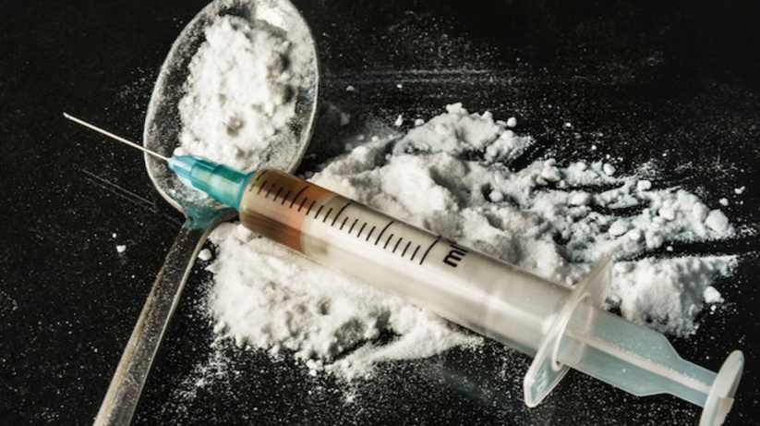
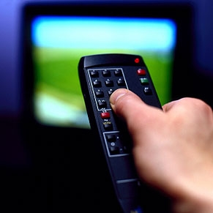
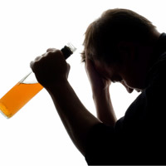
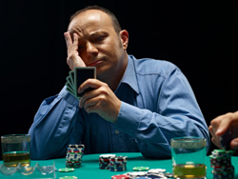
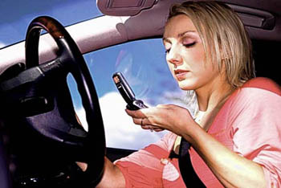
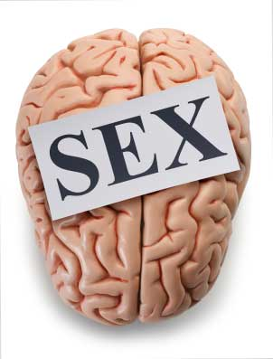
上瘾
脫瘾
余創豪

Slide 2
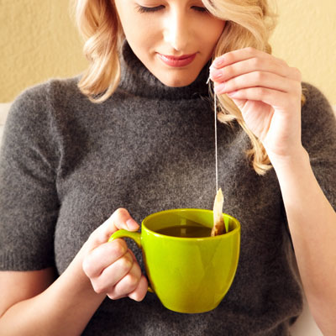
什么是上瘾？
我每天读书6小时
我每天喝15杯绿茶
我选择每天工作至午夜

Slide 3

網路成癮症
基斯勒教授认为：所谓网路成瘾症，只不过是一种稍纵即逝的潮流病。在研究里，她发现在一年之后，大多数使用者都把他们花在电脑的时间大幅减少。这显示了即使问题使用者都能够自我改正。

Slide 4
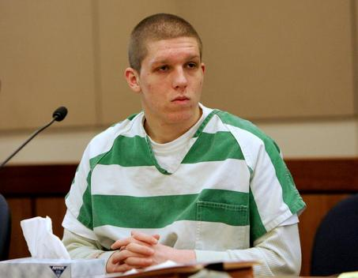
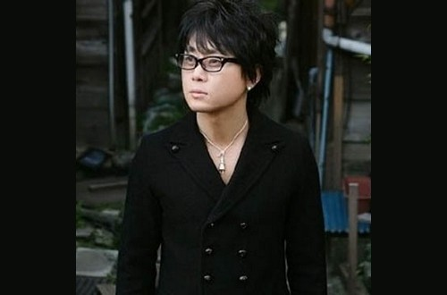
紊乱 (disorder)
2005年28岁韩国人打了50小时电子游戏
1991年: 16岁男孩丹尼尔枪杀父母，因为父母试图阻止他玩电子游戏
萨曼莎的案例：在赌场赢得了$ 25，然后失去了一切
扰乱工作，人与人之间的关系，损害健康

Slide 5
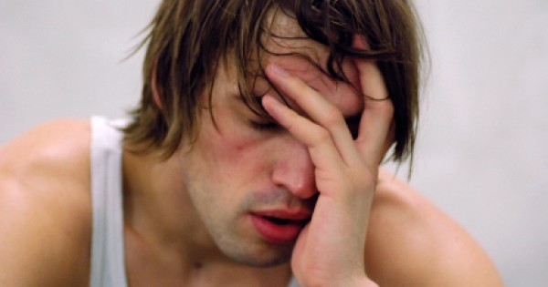
什么是上瘾
滥用
强迫和渴求
依赖：
戒断症状

Slide 6
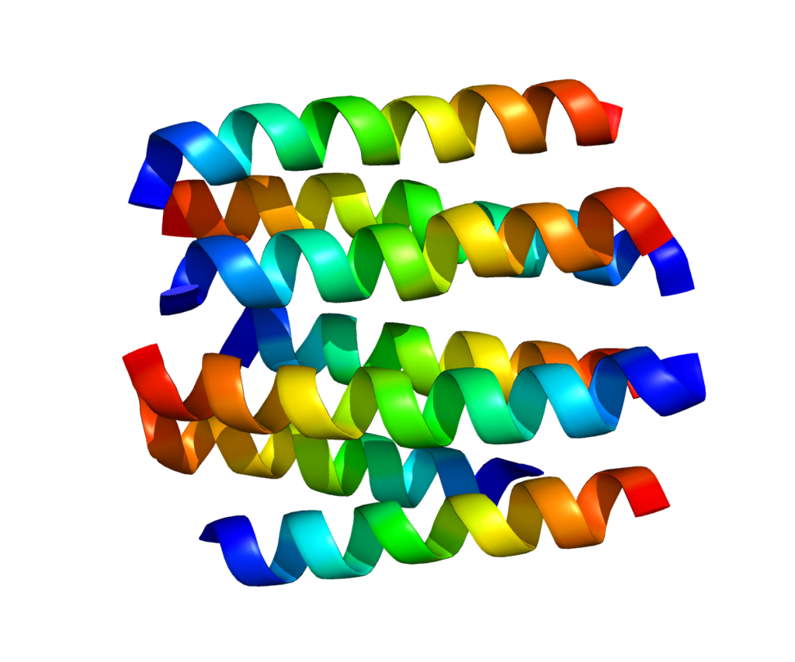
我需要负责？
我生出来是这样？
DRD2基因：需要更多的刺激
没有一个单一的上瘾基因

Slide 7
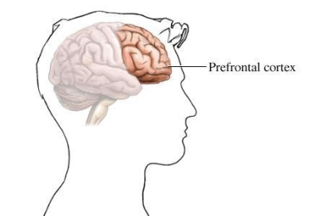
脑损伤
前额叶：没有情感，不能做出决定
Dysexecutive 综合征：缺乏自我控制，不能抑制成瘾行为

Slide 8
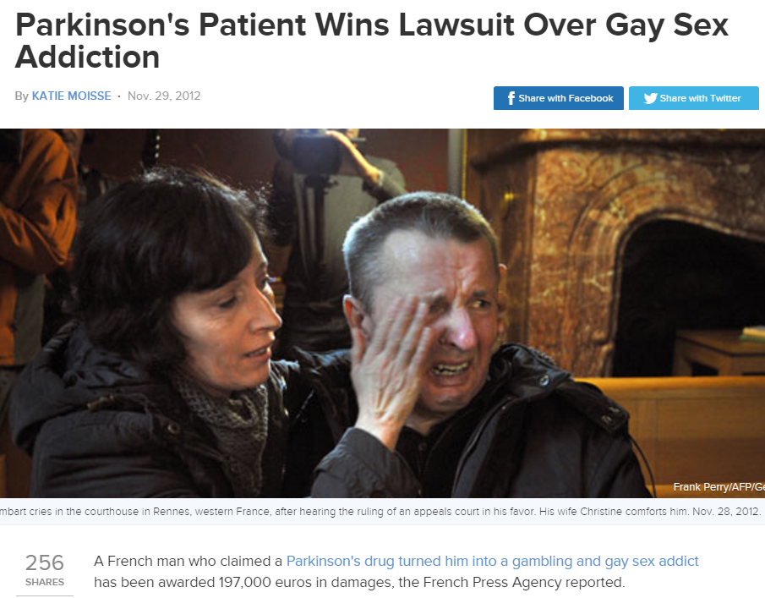
医药副作用
用于治疗帕金森病之药物：多巴胺 → 病态赌博，性瘾

Slide 9
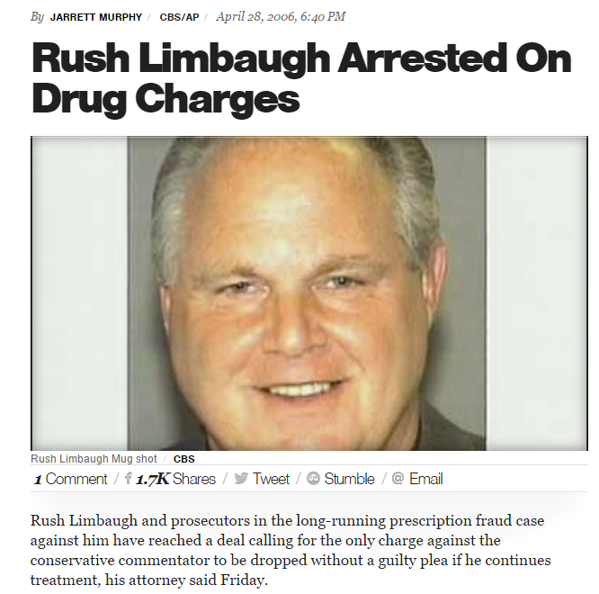
医药副作用
止痛药导致成瘾

Slide 10
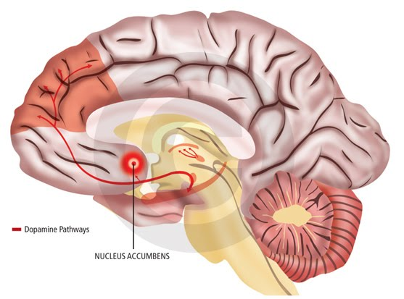
劫持大脑
释放大量多巴胺
前额叶弱化
快感中心麻木
最糟糕的赌徒，性瘾者：最麻木
一旦上瘾，总是上瘾
你可能不会完全复原。但是你可以管理它。

Slide 11
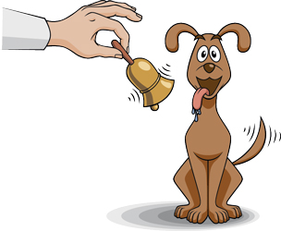
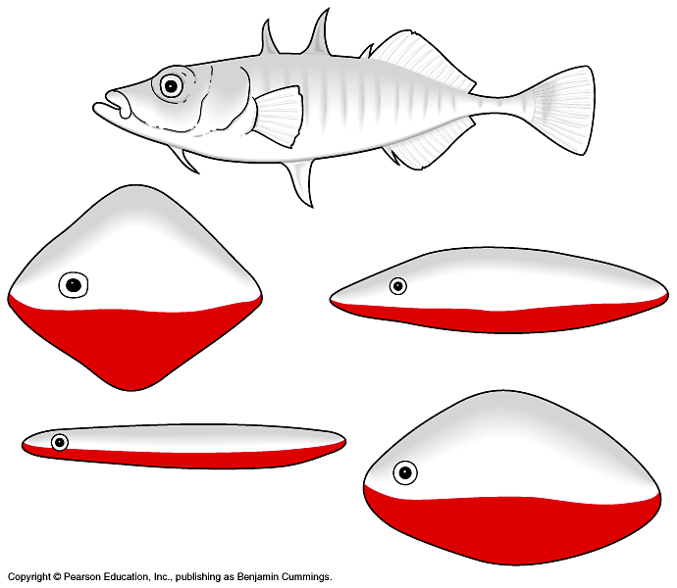
环境诱因
狗涎
超常（夸张）刺激：男刺鱼会攻击任何红

Slide 12
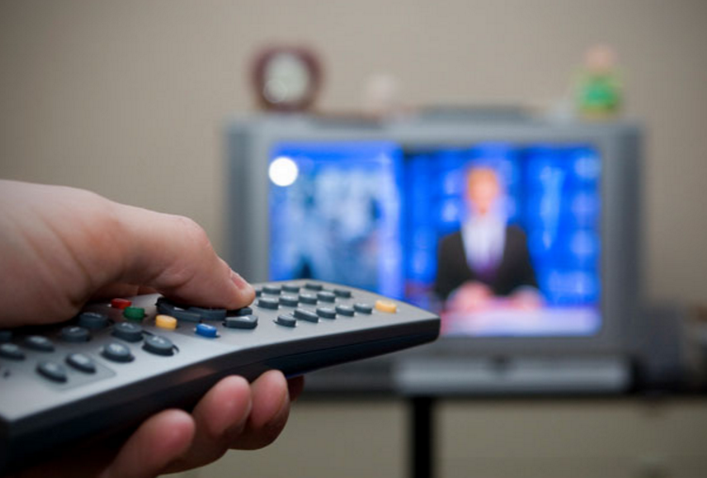
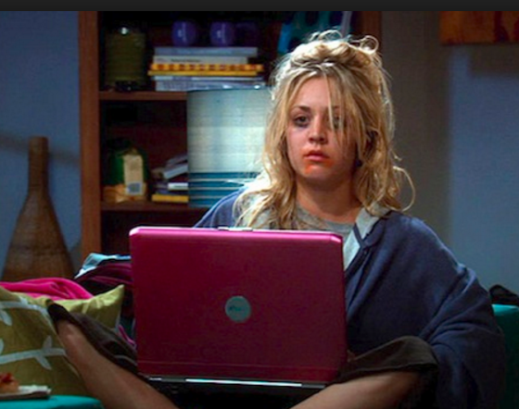

环境诱因
随机奖励
我的运气还没有来
期待更好的东西

Slide 13
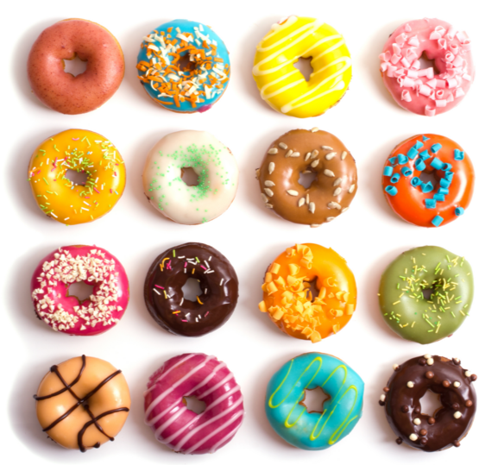
环境诱因
很容易获得垃圾食品，互联网

Slide 14
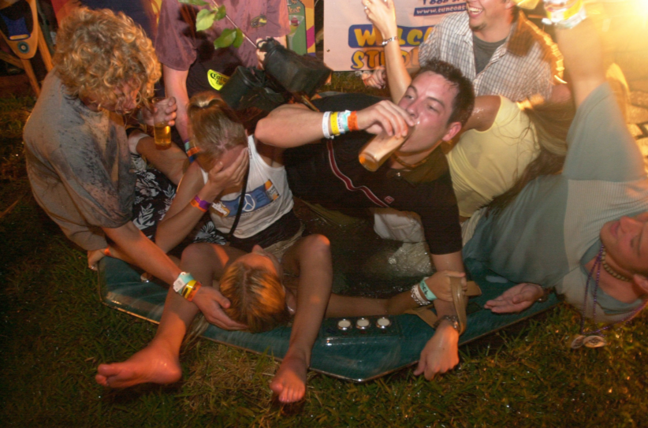
环境诱因
大学春假期间的狂饮问题
度假模式：学生们在假期做他们通常不会做的东西

Slide 15
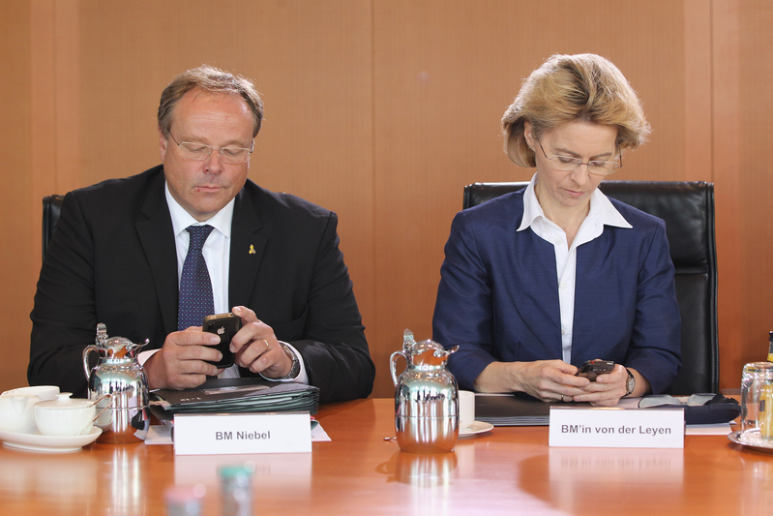
無手機焦慮症
很容易孤立自己，减少与他人互动
自己的情绪状态依靠“连接” 。

Slide 16
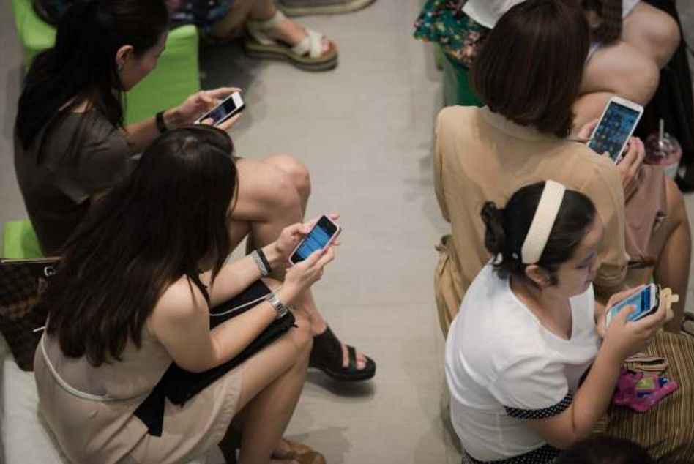
無手機焦慮症
無法控制和縮短使用時間
甚至一切不計後果去做危險的事情

Slide 17
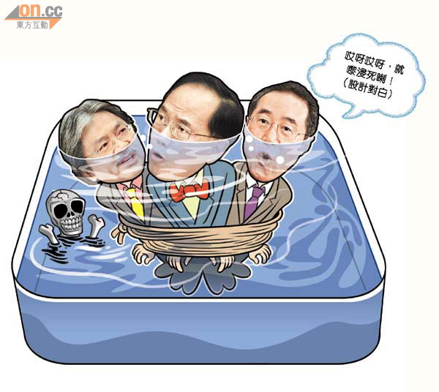
解决方案
讲道理与后果无用
水浸眼眉不知死

Slide 18
解决方案
检查你在哪里（紊乱，滥用，依赖，迷恋）
接受问题，没有必要否认它
滥用
强迫和渴求
依赖：
戒断症状

Slide 19
判斷是否患上「無手機焦慮症」
「 1、你經常把手機放在身上嗎？
2、你會不會總有自己的手機鈴聲響了的幻覺？
3、接聽電話時你是不是常覺得耳旁有手機的輻射波環繞？
4、你是不是經常下意識地找手機？
5、你是不是經常害怕手機自動關機或沒電？
6、你晚上睡覺也開著手機嗎？
7、當手機經常連不上線、收不到訊號時，你會對工作產生強烈的無力感嗎？
8、最近經常有手腳發麻、心悸、頭暈、冒汗、腸胃功能失調等症狀出現嗎? 」
Source: https://en.wikipedia.org/wiki/Nomophobia.
http://life.sinchew.com.my/node/13817?tid=41

Slide 20

解决方案
理解诱因：没有免费的午餐
隔离环境诱因：如果你有狂观的问题，停止订阅Netflix

Slide 21

解决方案
认知行为治疗：了解动机，找到一个新的健康的习惯作为替代
支持：朋友，教会

Slide 22
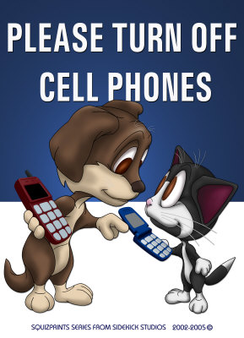
解决方案
每天早上起来不要睁开眼就去看手机，做些有益身心的事情
每天设置关机时间

Slide 23
解决方案
多个成瘾很常见
例如大约65％的病态赌徒也喝酒
复发是常见的
康复是非常困难的，但不要气馁
一旦上瘾，总是上瘾
你可能不会完全复原。但是你可以管理它。

